Slide 1
Теорії особистості
Презентація учениці 11-П класу Міхєєвої Анастасії

Slide 2
Що таке особистість?
Особистість – соціально-психологічна сутність людини, яка формується в результаті засвоєння індивідом суспільних форм свідомості і поведінки, суспільно-історичного досвіду людства. Особистістю ми стаємо під впливом суспільства, виховання, навчання, взаємодії, спілкування тощо.

Slide 3
процес становлення людини як особистості в результаті включеності її в різні спільності називають соціалізацією особистості.

Slide 4
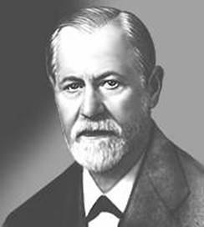
Фрейдизм
Зігмунд Фрейд(1856 – 1939)
«Людина – це замкнута енергетична система, кількість енергії у кожної людини постійна величина.»

Slide 5
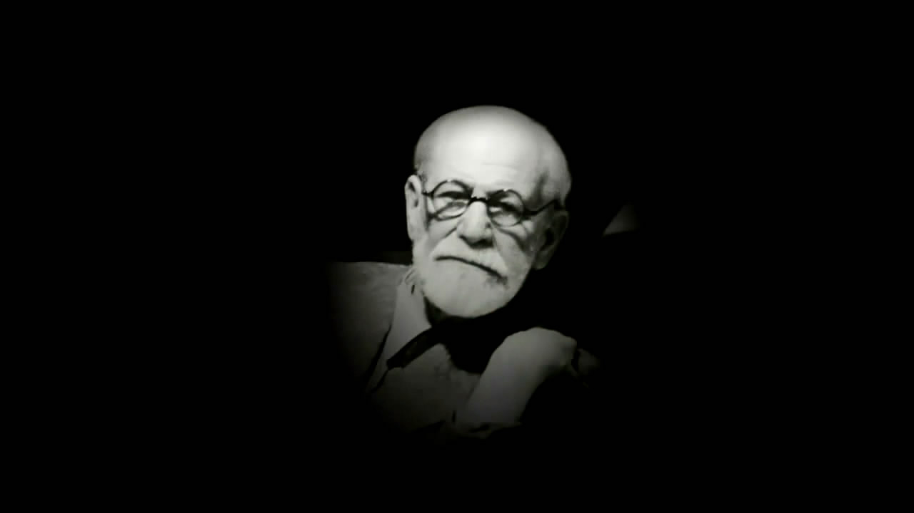
"Над-Я" (super-ego) – совість | Формується через подолання Едіпова комплексу (комплексу Електри) | Підпорядковується ідеалістичному принципу
"Я"(ego ) – свідомість | Формується під впливом суспільства | Підпорядковується принципу реальності
"Воно"(id) – несвідоме (інстинкти) | Уроджені інстинкти (потяги) | Підпорядковується принципу задоволення

Slide 6
Фрейд
Зигмунд Фрейд рос в многодетной семье
он перечитывал все книги, какие ему попадались,
Оценки у Фрейда были идеальны, но назвать его образцовым студентом не приходится — именно в студенческие годы он приобрел зависимость от кокаина
Зигмунд Фрейд владел : Латинским, Греческим, Французским, Английским, Итальянским, Испанским, Древнееврейским и Немецким языками

Slide 7
Біхевіоризм
напрям в американській психології ХХ ст., який зводить психіку до різних форм поведінки як сукупності реакцій організму на стимули зовнішнього середовища.
Тому особистість – це сукупність поведінкових реакцій, які притаманні даній людині, це організована і відносно стійка система навиків.

Slide 8
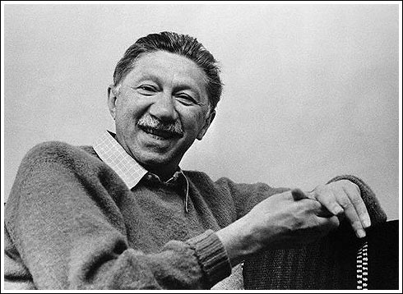
Гуманістична психологія особистості
Маслоу, один з засновників гуманістич­ної теорії особистості, головною характеристикою особисто­сті вважав потяг до самоактуалізації, самовираження, розкриття тенден­цій до творчості та любові, в основі яких лежить гуманістична потреба приносити людям добро.

Slide 9
Ієрархія потреб особистості:
потреба в самоактуалізації
потреба у належності до соціальної групи
фізіологічні потреби

